Slide 1
サイエンス（大阪）
行列補完に基づくレコメンドの試み
黒河 天
メンター 佐々木さん

Slide 2
自己紹介
黒河（くろかわ）天（たかし）
東京大学大学院情報理工
理論統計を勉強しています

Slide 3

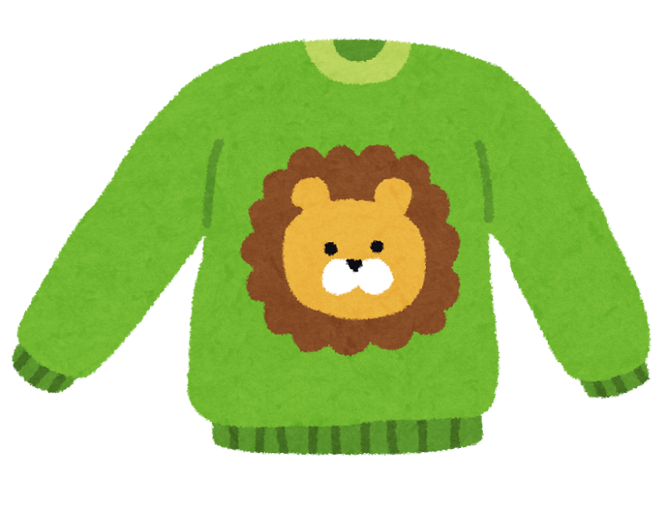



結論
YAHOO!ショッピングにおけるユーザーの行動から商品に対する評価値を構成し
（不完全な）評価テーブルに行列補完を適用することで，評価していない商品に対する評価値を類推しました．

Slide 4
レコメンドの例
〜を購入したユーザーは〜に興味がありそう

Slide 5
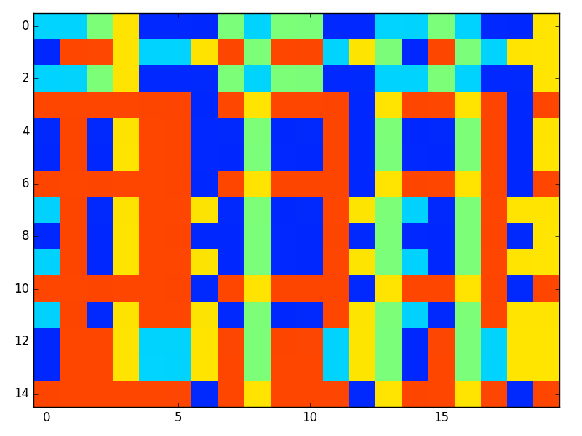
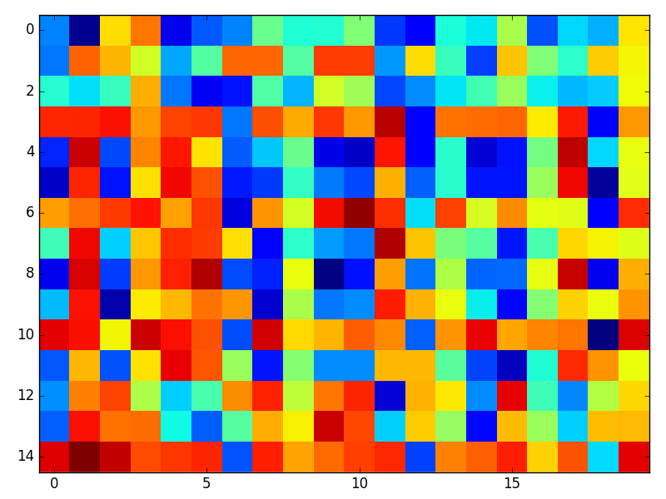
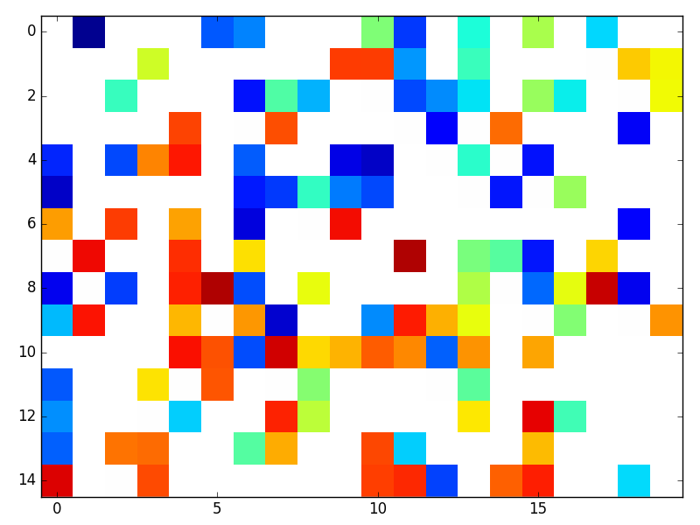
行列補完ってなあに？
真の行列
真の行列
観測される行列
ノイズ
欠損
ノイズ

Slide 6
行列補完ってなあに？
真の評価
行動として表れる
実際に行動に移すかはわからない
過大評価や過小評価

Slide 7
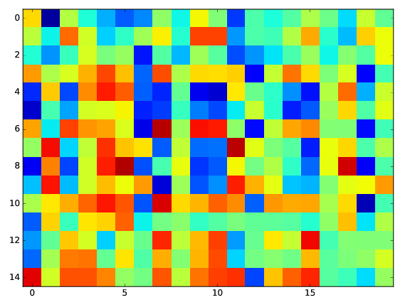
行列補完ってなあに？
真の評価
行動として表れる
補完＆ノイズ除去
推定行列

Slide 8
行列補完ってなあに？
真の評価
行動として表れる
補完＆ノイズ除去
推定行列

Slide 9
行列補完のアイデア
真の行列の行どうし，列どうしには関係性がある
→核型ノルム （特異値の和）の最小化
真の行列と観測された行列は似ている
→観測部分の差のノルム の最小化
行どうし，列どうしの類似性に関する予備知識を利用する
→グラフの定める行列ノルム ， の最小化

Slide 10
行列補完のアイデア
観測行列 → 推定行列
真の行列の行どうし，列どうしには関係性がある
真の行列と観測された行列は似ている
行どうし，列どうしの類似性に関する予備知識を利用する

Slide 11
行列補完のアイデア
観測行列 → 推定行列
真の行列の行どうし，列どうしには関係性がある
真の行列と観測された行列は似ている
行どうし，列どうしの類似性に関する予備知識を利用する

Slide 12
行列補完のアイデア
観測行列 → 推定行列
真の行列の行どうし，列どうしには関係性がある
真の行列と観測された行列は似ている
行どうし，列どうしの類似性に関する予備知識を利用する

